Slide 1
СП детский сад «Золотой петушок»
ГБОУ СОШ №2 п.г.т. Усть-Кинельский
Тема: «Социально-нравственное
воспитание детей
на «Утреннем сборе»
Воспитатель Усик Н. И.

Slide 2
ФГОС
В Федеральных государственных образовательных стандартах дошкольного образования обозначены целевые ориентиры на этапе завершения дошкольного образования. В области социально-коммуникативного развития предполагается, что «ребенок активно взаимодействует со сверстниками и взрослыми, участвует в совместных играх, способен договариваться, учитывать интересы и чувства других; сопереживать неудачам и радоваться успехам других, адекватно проявляет свои чувства, в том числе чувство веры в себя, старается разрешать конфликты».

Slide 3
Характеристика воспитанников
В группе комбинированной направленности, где воспитываются дети с ЗПР, ОНР вместе с расширением познавательной сферы у детей наблюдается сужение сферы эмоциональной. Становится все больше детей, которые испытывают трудности в общении со сверстниками, им сложно выразить свои эмоции, они не могут их контролировать, часто не способны правильно оценить настроение товарища. Часто среди детей возникают конфликты, которые они не знают, как разрешать. К сожалению, приходится признать, что они становятся менее отзывчивыми к чувствам других людей.

Slide 4
Проблемное поле
Эмоциональная напряженность
Конфликтность
Расторможенность

Slide 5
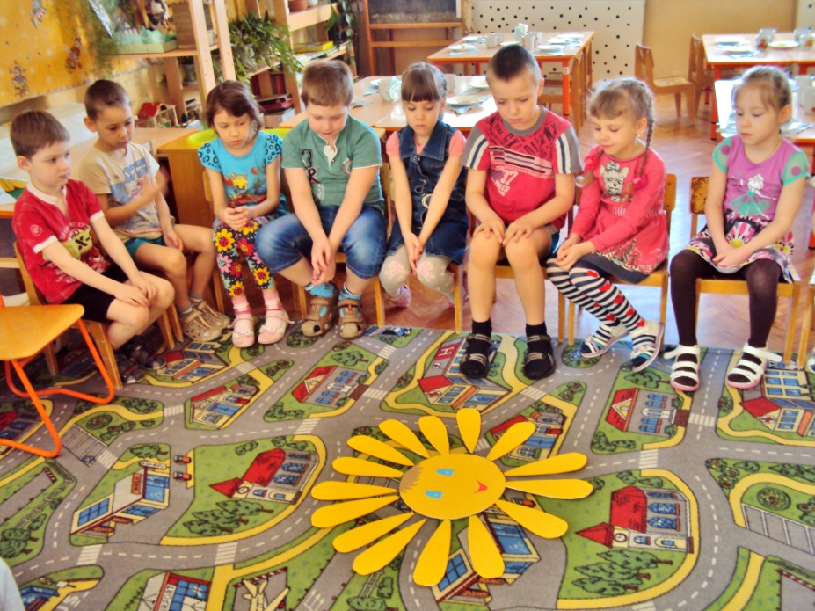
«Утренний сбор»

Slide 6
Цель и задачи утреннего сбора
Цель:
Развитие коммуникативной компетентности детей
Задачи:
Познакомить детей с нормами и ценностями, принятыми в обществе
Способствовать развитию у детей самосознания
Развивать навыки общения
Формировать у детей готовность к совместной деятельности со сверстниками
Способствовать социальному , эмоциональному и интеллектуальному развитию детей
Формировать эмоциональную отзывчивость и умение сопереживать другим

Slide 7
Основные методы и методики
Игровые
Психогимнастика
Релаксация

Slide 8
Структура «Утреннего сбора»
Ритуал приветствия
Игра-разминка
Основное содержание
Рефлексия сбора
Ритуал окончания сбора

Slide 9
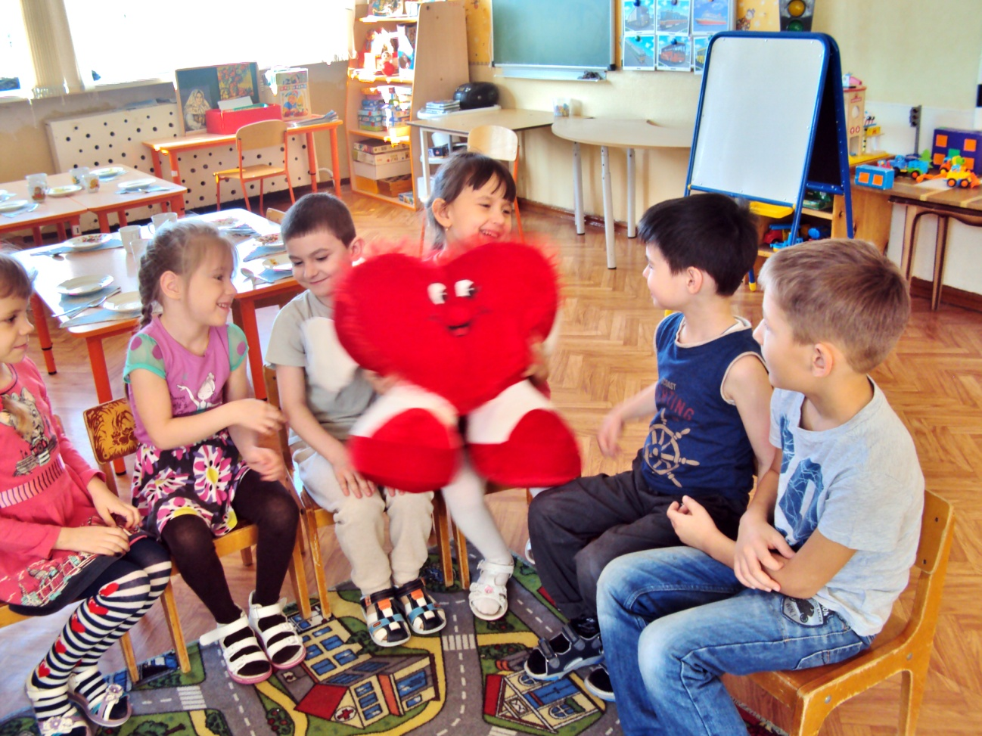
Ритуал приветствия позволяет сплачивать детей, создавать атмосферу группового доверия .
Доброе утро, Саша я рада тебя видеть

Slide 10
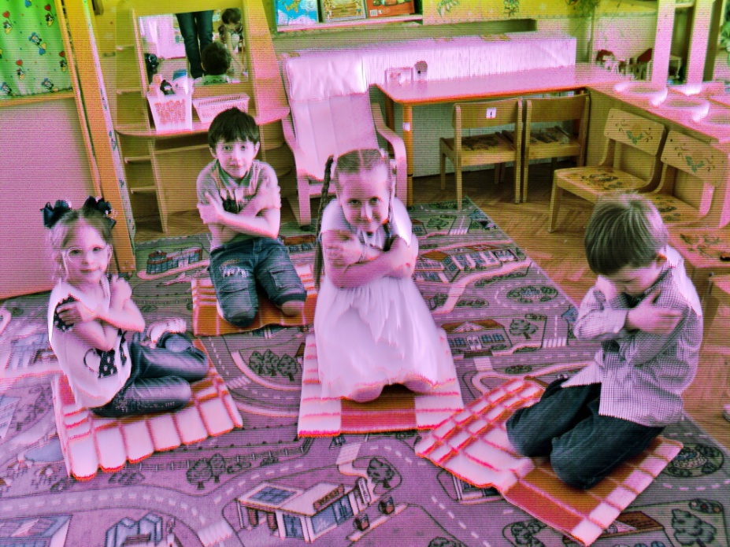
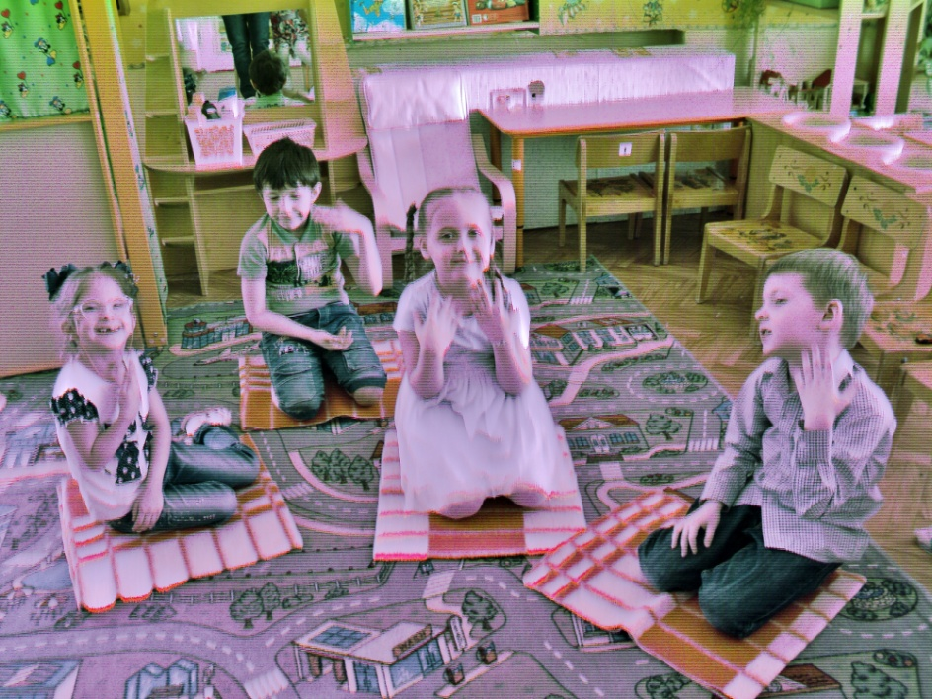
Игра-разминка (психогимнастика М. Чистяковой

Slide 11
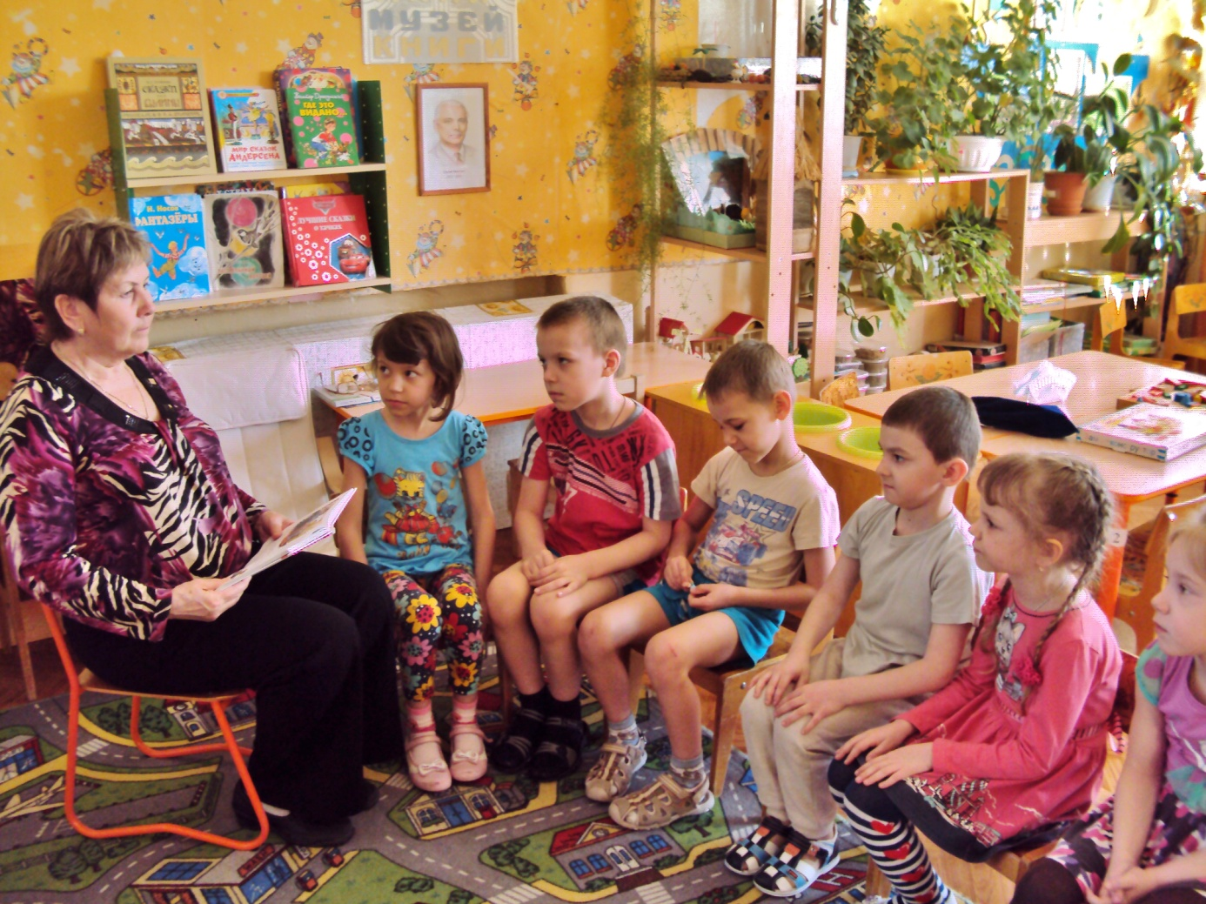
Основное содержание
Чтение поучительных историй, сказок, басен, пословиц и поговорок о качествах людей

Slide 12
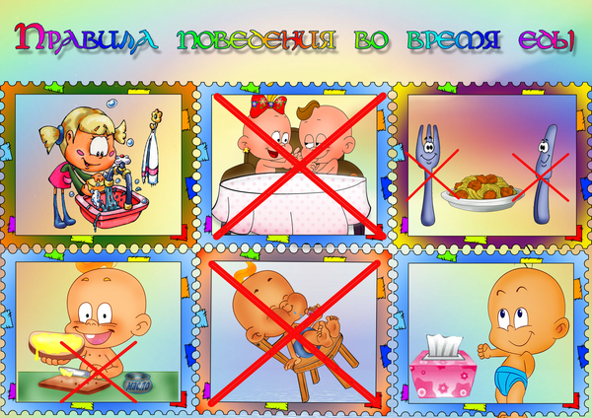
Правила поведения в группе

Slide 13
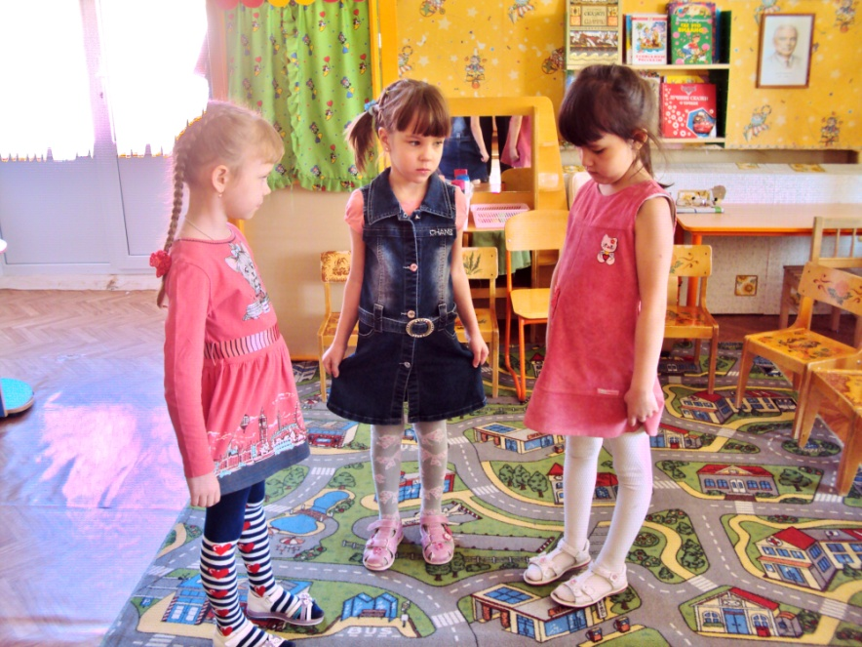
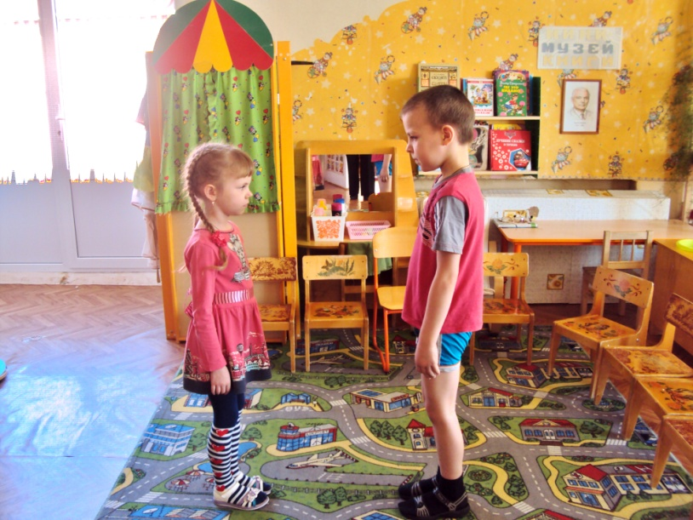
Упражнения: «Чем мы отличаемся друг от друга», «Чем мы похожи», «Ласковое имя»

Slide 14
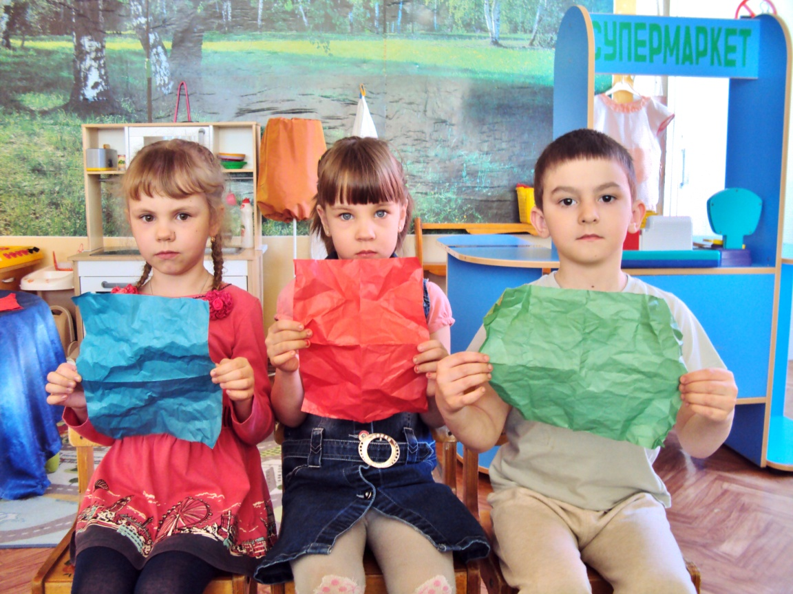
Мозговой штурм «Почему нельзя обзывать людей?»

Slide 15
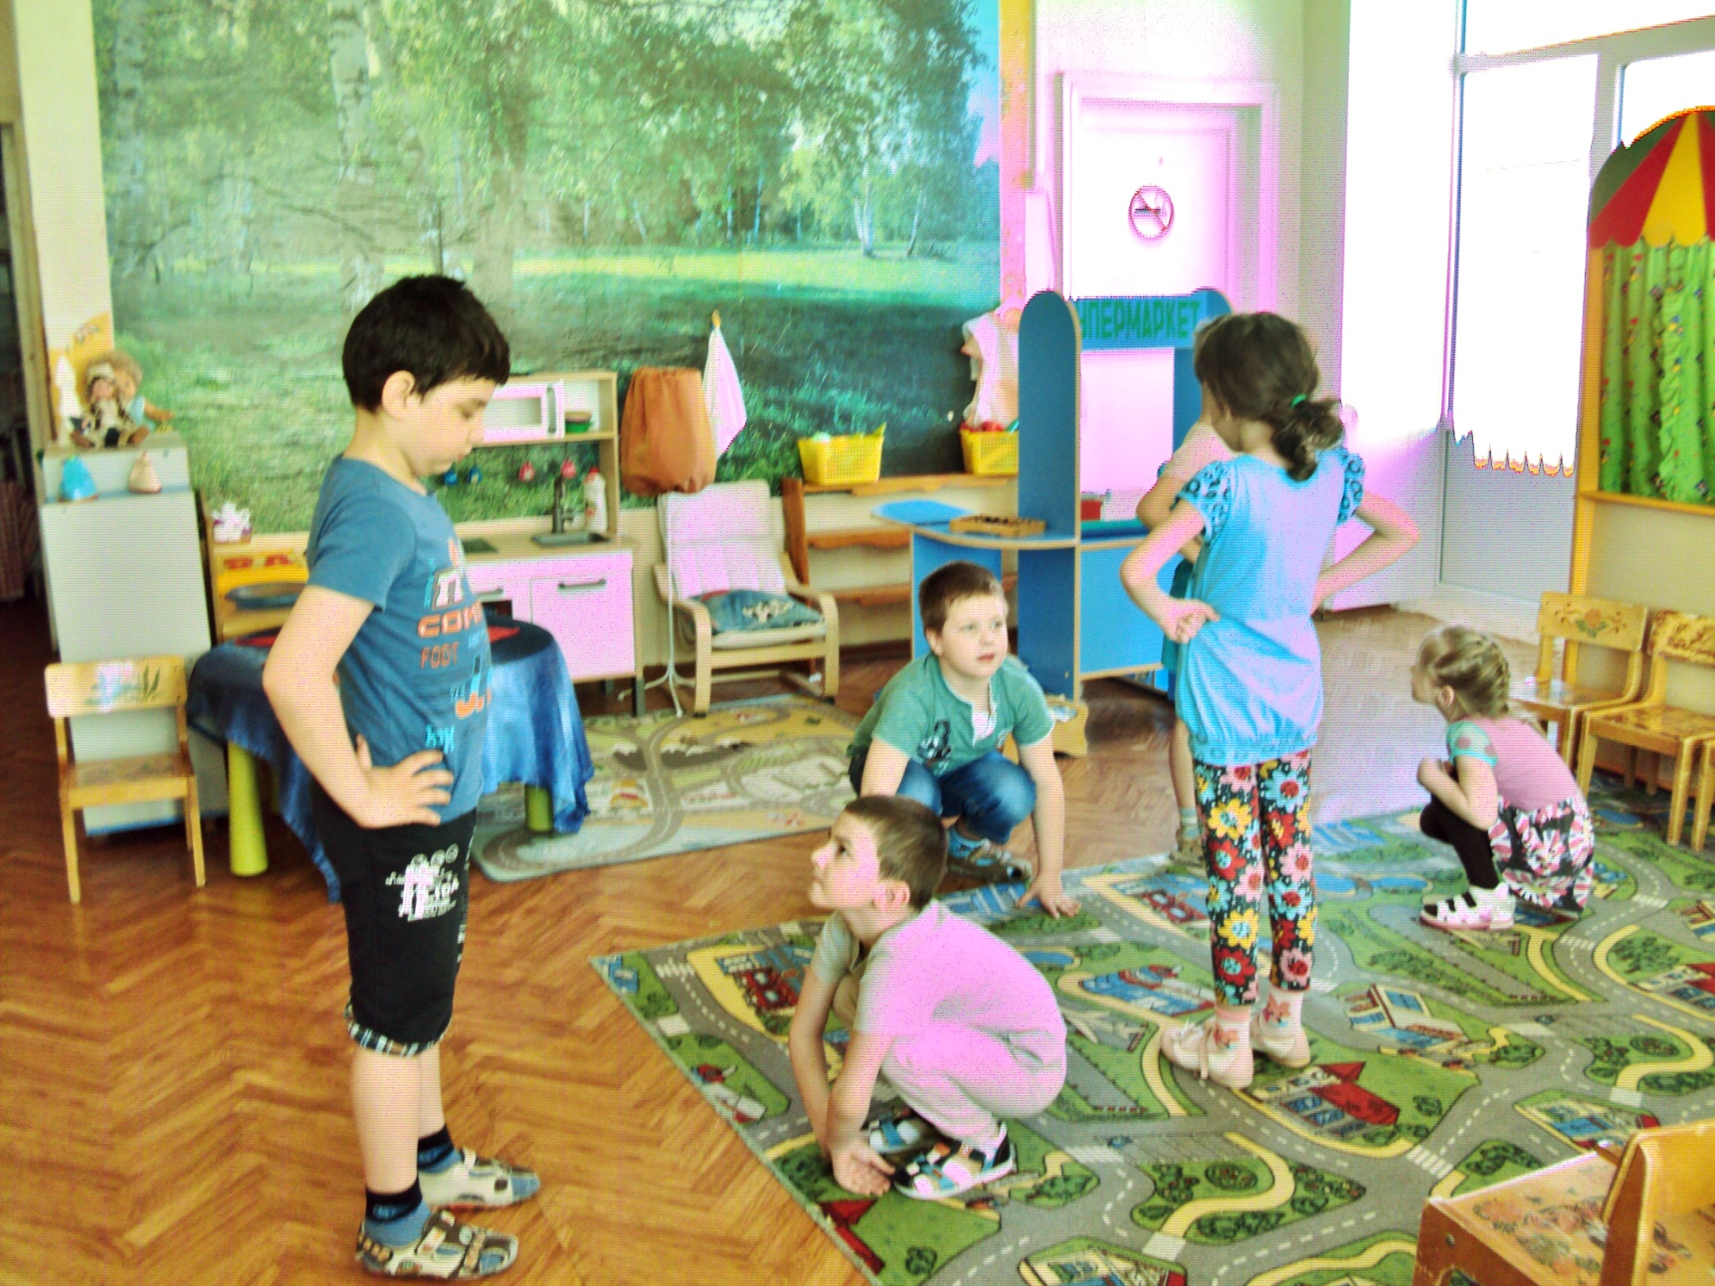
Игры: «Заяц-Хваста», «Карлики-великаны», «Хитрая лиса», «Несмеянцы» и «Клоуны»

Slide 16
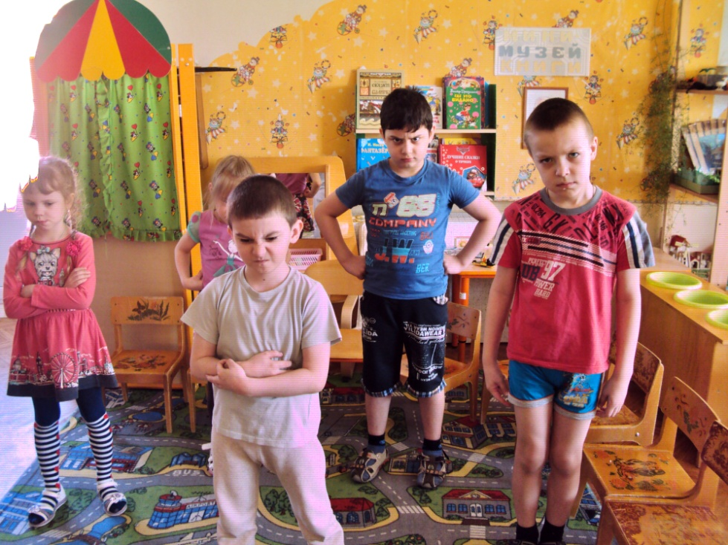
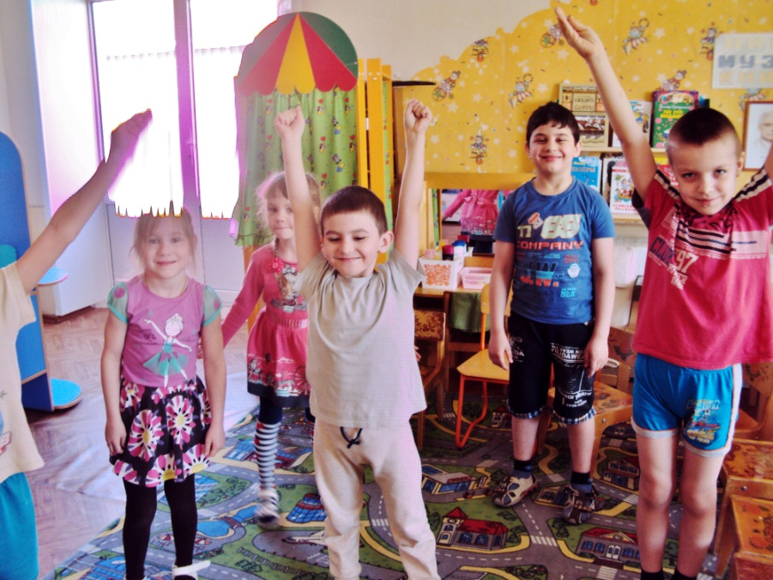
Упражнение «Фигура грусти, радости, злости - замри!»

Slide 17
Беседы и дискуссии: «Как справиться с грустью, злостью, тревогой, завистью?», «Как развеселить самого себя?», «Что можно сделать, чтобы победить страх?»

Slide 18
Игры: «Магазин», «Попроси», «Поблагодари», «Сделай комплимент»

Slide 19
Рефлексия сбора ( беседы )
Две оценки:
- эмоциональная ( понравилось- не понравилось, было хорошо – было плохо и почему);
- смысловая (почему это важно, зачем мы это делали).

Slide 20
Ритуал окончания сбора

Slide 21
Результативность
В результате работы по формированию социально-нравственных качеств на «Утреннем сборе» у детей развиваются навыки общения и формируется готовность к совместной со сверстниками деятельности.

Slide 22
Спасибо за внимание!
Телефон: 8 (84663) 46-3-56
E-mail: n4715@yadex.ru
Cайт: kinel-school2.ru

